Slide 1
Приобщаващо творчество чрез образователно създаване на изкуство
ОБУЧЕНИЕ ПО УЧЕБНАТА ПРОГРАМА
This project has been funded with the support from the European Union.
This material reflects the views only of the author, and the Commission cannot be held responsible for any use which may be made of the information contained therein.

Slide 2
Основи за приобщаващо създаване на изкуство
в образованието – УДО

Slide 3
Цели
За да разберем основите на приобщаващото създаване на изкуство в образованието е нужно да научим повече за:
Положително младежко развитие
Универсален дизайн за обучение (УДО)
Арт терапия и образование

Slide 4
ПОЛОЖИТЕЛНО МЛАДЕЖКО РАЗВИТИЕ

Slide 5
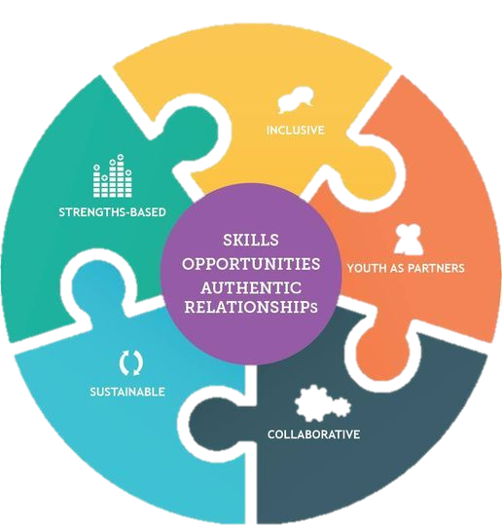
ПОЛОЖИТЕЛНО МЛАДЕЖКО РАЗВИТИЕ
Какво е положително младежко развитие (ПМР)?
Подход основан на силните страни, при който младежите се развиват като разпознават и усъвършенстват уменията, компетенциите и интересите си по начин, който им помага да достигнат пълния си потенциал.
Notes:
В миналото подходите за развитие бяха насочени към проблемите, с които се сблъскват младите хора по време на израстване. В съвременните дни интересът е насочен към положителни ресурси и силни страни. Положителното младежко развитие подчертава, че въпреки че има трудности и предизвикателства в развитието на младите хора, самите младежи играят активна роля в процеса, така че той не може да се разглежда само като усилие за преодоляване на дефицити и рискове.

Slide 6
ПОЛОЖИТЕЛНО МЛАДЕЖКО РАЗВИТИЕ
ПМР модели и подходи
5-те характеристики на Лернер
6-те характеристики на Лернер
Notes:
Извлечете от участниците какви са 5/6 характеристики на Лернер и след това преминете към следващия слайд.
Ричард М. Лернер е професор по човешко развитие в университета „Тъфтс“, заемащ катедра по приложна наука за развитие.

Slide 7
ПОЛОЖИТЕЛНО МЛАДЕЖКО РАЗВИТИЕ
5-те характеристики на Лернер
компетентност
грижа/състрадание
+ 6та - принос
увереност
свързване
характер
Notes:
Извлечете от участниците какво знаят за всеки елемент. Lerner и неговите колеги предлагат 5Cs (5 характеристики) като пет важни индикатора на положителното младежко развитие.
Competence (компетентност): включва когнитивни, социални, академични и професионални компетентности.
Confidence (увереност): се отнася до виждането на индивида за неговата/нейната глобална положителна стойност и способности.
Connection (свързване) обозначава положителните взаимоотношения на индивида с други хора и организации, като например обмена между индивида и социалната среда.
Character (характер) представлява вътрешни ценностни стандарти за правилно поведение и зачитане на социалните и културни норми.
Caring/compassion (грижа/състрадание) се отнася до способността за съчувствие и съпричастност към другите.
Освен това, според Лернер и колегите му, тези пет характеристики оформят шеста – отново със C, contribution (принос), която е активно участие, развиване и използване на лидерски умения.

Slide 8
ПОЛОЖИТЕЛНО МЛАДЕЖКО РАЗВИТИЕ
Предимствата на метода на Лернер: фокусира се върху изграждането на положителни лични компетентности, социални умения и нагласи на младите хора. 5 C еволюират по време на развитието на човек и като ги използват, хората могат успешно да допринесат за израстването на семейството, общността и гражданското общество

Slide 9
ПОЛОЖИТЕЛНО МЛАДЕЖКО РАЗВИТИЕ
ПМР и младежите:
Високи нива на ПМР сред подрастващите оптимистична и положителна нагласа
Ниски нива на ПМР сред подрастващите прояви на отрицателни модели на поведение
Notes:
Доказано е, че високото ниво на ПМР помага на подрастващите да се справят с негативни събития или неблагоприятни ситуации, с намаляване на отрицателното въздействие върху собственото им психично здраве. Промотирането на ПМР ще се съсредоточи върху повишаването на силните страни на младите хора. ПМР интервенциите са успешни в подобряването на самоконтрола на младите хора, междуличностните умения, решаването на проблеми, качеството на техните взаимоотношения с връстници и възрастни, ангажираността с училище и академичните постижения

Slide 10
УНИВЕРСАЛЕН ДИЗАЙН
ЗА ОБУЧЕНИЕ
Notes:
Откъде тръгва УДО – от УД, въведено от Роналд Мейс, архитект с увреждане, придвижващ се в инвалидна количка, който предизвиква хората, планиращи физическото пространство, да започнат да мислят за него така, че то да е достъпно за хора с всякакви потребности. Роналд Мейс се бори със системата през втората половина на 20 век – време, в което хората с увреждания все още не се считат за нормални и затова не се смята, че е необходимо за тях да се правят каквито и да било приспособления и адаптации. Той предлага т.нар. проучване на въздействието (върху различните целеви групи, аудитории и прочие), който подход навлиза постепенно във всички области.

Slide 11
УНИВЕРСАЛЕН ДИЗАЙН ЗА ОБУЧЕНИЕ (УДО)
Какво е УДО?
Подход за дизайн на учебни програми – вкл. образователни цели, методи, материали и оценяване – които са достатъчно гъвкави от самото начало, за да обхванат разликите между учащите.
Notes:
УДО има за цел да премахне бариерите в учебната програма, като същевременно изгради опори и алтернативи, които отговарят на нуждите от обучение на широк кръг от ученици.

Slide 12
УНИВЕРСАЛЕН ДИЗАЙН ЗА ОБУЧЕНИЕ (УДО)
Какво предлага учебната програма по УДО?
Множество или гъвкави начини за ангажиране на учащите в учебната програма (“защо” в ученето)
Множество или гъвкави начини за представяне на информация и понятия (“какво” в ученето)
Множество или гъвкави начини за изява и представяне на учениците (“как” в ученето)

Slide 13
УНИВЕРСАЛЕН ДИЗАЙН ЗА ОБУЧЕНИЕ (УДО)
ПРИНЦИПИТЕ НА ПРАКТИКА
Ангажиране: Учащите се различават коренно едни от други по начините, по които могат да бъдат ангажирани или мотивирани да учат.
Представяне: Учащите се различават по начините, по които възприемат и разбират представената им информация.
Действие и изразяване: Учащите се различават по начините, по които се ориентират в учебната среда и изразяват знанията си.
Notes:
Ангажиране: Този принцип обхваща идеите за мотивация, надграждайки интересите на учениците. Областта на ангажираност също помага на учениците да видят причините, поради които трябва да научат това, което учат, и го прави подходящо за техния живот. Това също така включва подпомагане на учениците да се самомотивират, като ги насочва през дейности, които позволяват саморефлексия и залагане на лични цели.
Представяне: Персонализирането е ключово тук. Това включва предоставяне на множество начини за усвояване на предметни материали, като учебници, аудио файлове, цифрови книги или изображения и графики. Това също така предполага персонализиране и гъвкавост в рамките на тези формати. С този вид гъвкавост учениците имат достъп до материала, който най-добре отговаря на техните нужди. Това е полезно за деца с увреждания като дислексия, както и за средностатистически ученици, които просто се представят по-добре, когато слушат инструкции, отколкото когато четат, например.
Действие и изразяване: След като учениците възприемат информацията, е време да изразят и покажат какво са научили. Този принцип на универсалния дизайн за обучение взема предвид различията в начина на изразяване на учениците. Осигурена е гъвкавост по начина, по който учениците показват знанията си по темата, което означава, че могат да изберат да не правят тест и вместо това да изберат по-адаптивно изразяване, което отговаря на техните силни страни. Действието и изразяването също засяга идеята за поставяне на цели за учениците. Тук учителите помагат на учениците да поставят цели за учене и насочват учениците чрез наблюдение на собствения им напредък.

Slide 14
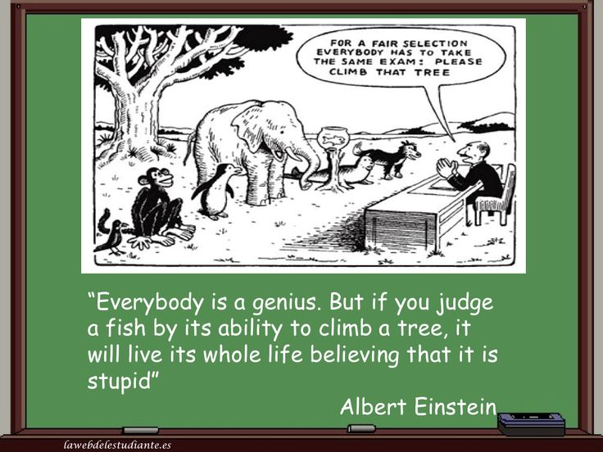
УНИВЕРСАЛЕН ДИЗАЙН ЗА ОБУЧЕНИЕ (УДО)

Slide 15
УНИВЕРСАЛЕН ДИЗАЙН ЗА ОБУЧЕНИЕ (УДО)
Насоки
Определяне на цели, които предоставят подходящи предизвикателства за всички ученици, така че средствата да не са част от целта.
Използване на методи, които са достатъчно гъвкави и разнообразни, за да подкрепят и предизвикват всички учащи.
Използване на материали, които са гъвкави и разнообразни и използват максимално съвременните технологии като цифровизиран текст, мултимедиен софтуер, камери, диктофони и интернет.
Използване на техники за оценяване, които са достатъчно гъвкави, за да предоставят текуща и точна информация относно обучението и да определят разбирането и знанията на ученика.

Slide 16
УНИВЕРСАЛЕН ДИЗАЙН ЗА ОБУЧЕНИЕ (УДО)
Насоки
УДО в контекста на средното образование: планиране за всички учащи - контролен списък
Определихте ли ясни цели?
Елиминирахте ли бариери, когато приложихте методите, материалите и начините за оценяване?
Когато планирахте или съставяхте урока си, помислихте ли за разнообразни начини за представяне на понятията и новите идеи?
Когато планирахте или съставяхте урока си, помислихте ли за разнообразни начини за изразяване и подкрепа за по-добро разбиране от страна на учениците?
Когато планирахте или съставяхте урока си, помислихте ли за разнообразни начини за ангажиране на учениците?

Slide 17
УНИВЕРСАЛЕН ДИЗАЙН ЗА ОБУЧЕНИЕ (УДО)
Насоки
Как бихте приложили принципите на УДО във вашия контекст?
Помислете и споделете: разделете се на три групи.
Група 1: Как можете да ангажирате/мотивирате многообразието от ученици в класа?
Група 2: Как можете да съобразите материалите по предмета така, че да посрещнат предизвикателствата поставени от разнообразието сред учениците?
Група 3: Предложете алтернативни начини за изразяване, които учителите могат да ползват в една класна стая съобразена с принципите на УДО.
Notes:
Разпределете участниците в три групи и задайте задачите. Обучаемите могат да изследват темата и да използват информацията на https://udlguidelines.cast.org/. Помолете ги да представят идеите си за това как да използват универсален дизайн за обучение пред цялата група. Насърчавайте дискусията.
За ангажиране: познавайте силните и слабите страни на учениците, дайте на учениците конкретни учебни цели, създавайте и следвайте рутинни процедури в класната стая, предоставяйте подкани, които уведомяват учениците, че е време да помолят за помощ, групирайте учащите с общи интереси или силни и слаби страни на обучение, осигурете гъвкави класни стаи , сътрудничество и комуникация, карат учениците да станат независими и самонасочени.
За представяне: Показване на информация в гъвкав формат, адаптиране на информация за многоезични ученици, подсказване на учениците да идентифицират ключови идеи и взаимоотношения, печатни и цифрови графични организатори.
За изразяване: Практикувайте опции за създаване на проекти и отчети, дайте достъп до софтуер за обучение, давайте редовна обратна връзка, която помага на учениците да разработят цели и стратегии за постигането им, да наблюдават и проследяват напредъка.

Slide 18
АРТ ТЕРАПИЯ И
ОБРАЗОВАНИЕ

Slide 19
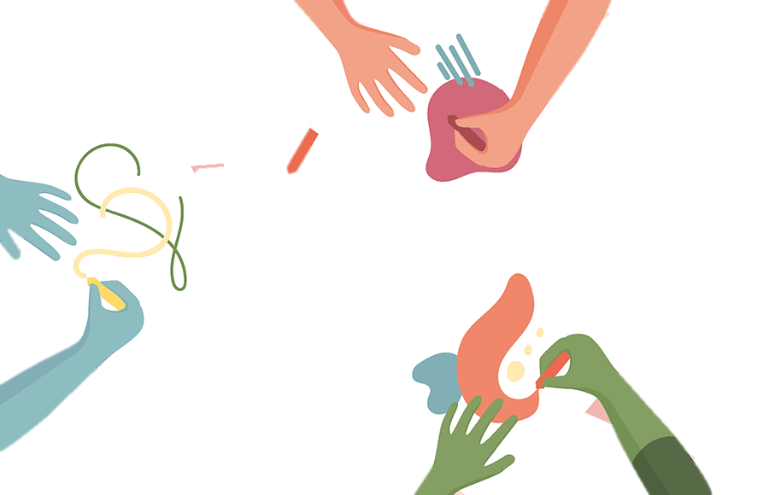
АРТ ТЕРАПИЯ И ОБРАЗОВАНИЕ
Арт терапията се основава на разбирането, че нашите творчески произведения могат да ни помогнат да разберем кои сме и да изразим мислите и емоциите, които е невъзможно да изразим с думи.
Клонове:
Визуална и пластична арт терапия
Театрална терапия
Музикална терапия
Танцова терапия
Книготерапия
Терапия с приказки
Игрова терапия
Движенческа терапия
Notes:
Арт терапията е техника, вкоренена в идеята, че творческото изразяване може да насърчи изцелението и психическото благополучие. Целта на арт терапията е да използва творческия процес, за да помогне на хората да изследват себеизразяването и по този начин да намерят нови начини да получат лична представа и да развият нови умения за справяне. Създаването или оценяването на изкуството се използва, за да помогне на хората да изследват емоциите, да развият самосъзнание, да се справят със стреса, да повишат самочувствието и да работят върху социалните умения.
Арт терапия (психотерапия с помощта на визуално и пластично изкуство).
Драматерапия (психотерапия, използваща драма и ролеви игри).
Музикотерапия (психотерапия с музика).
Танцова терапия (психотерапия с използване на танц и движение).
Книготерапия (психотерапия с поезия).
Терапия с приказки (психотерапия с помощта на приказки).
Игрова терапия (психотерапия с различни форми на игри).
Терапия с движение (телесна терапия).

Slide 20
АРТ ТЕРАПИЯ И ОБРАЗОВАНИЕ
Арт терапията се използва при работа с хора със здравословни проблеми
Социална арт терапия
Медицинска арт терапия
Педагогическата арт терапия се фокусира върху потенциала на човека.

Slide 21
АРТ ТЕРАПИЯ И ОБРАЗОВАНИЕ
Как арт терапията помага на децата с умерени, тежки и дълбоки интелектуални увреждания?
Учениците
се насърчават да проявят интерес към процеса на рисуване
да изразяват своите чувства и мисли чрез творчество
да използват ИКТ и да се интересуват от възможностите за художествено изразяване
да изследват и оценяват нови творчески подходи
да забелязват естетически явления в непосредствена среда
да се интересуват от своите творчески дейности и тези на своите приятели

Slide 22
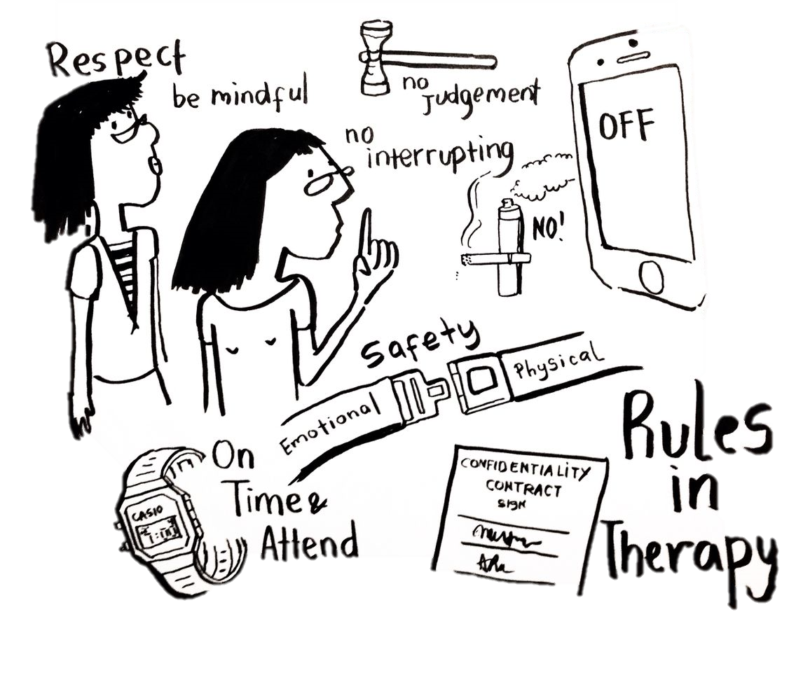
АРТ ТЕРАПИЯ И ОБРАЗОВАНИЕ
Какви са правилата на арт терапията?
Поверителност
Пространство
Разпределение на времето
Notes:
Поверителност: от съществено значение е за създаване на безопасна терапевтична среда.
Пространството трябва да е тихо, просторно и изолирано от външни звуци.
Разпределение на времето: терапевтичното пространство също зависи от правилното разпределение на времето

Slide 23
АРТ ТЕРАПИЯ И ОБРАЗОВАНИЕ
Какви са характеристиките на арт терапията в образованието?
Комплекс от теоретични и практически идеи, нови методологии;
Разнообразие от връзки със социални, психологични и педагогически явления;
Относителна отделеност (автономия, ексклузивност) от другите педагогически дисциплини;
Способност за интеграция и трансформация.

Slide 24
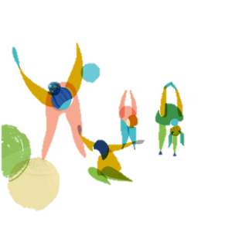
АРТ ТЕРАПИЯ И ОБРАЗОВАНИЕ
Танцово-движенческа терапия
Психотерапевтичното използване на движението и танца за работа с емоционални, когнитивни, социални, поведенчески и физически състояния.
Състои се от четири стадия:
Подготовка
Инкубационен период
Просветление
Оценка
Notes:
Подготовка – въвеждащ етап, когато учениците се запознават с танцовия терапевт
Инкубационен период – етапът, в който учениците започват да се отпускат и освобождават негативната си енергия, пускат съзнанието си и позволяват на телата си да поемат властта.
Просветление – на този етап учениците стават по-осъзнати за себе си, започват да се чувстват удобно да се изразяват чрез движения и придобиват усещане за яснота, свобода.
Оценка – в тази последна част от терапията учениците се научават как да използват танцова терапия, за да подобрят качеството на живота си.

Slide 25
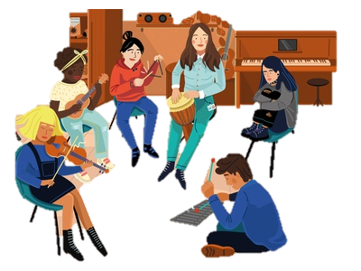
АРТ ТЕРАПИЯ И ОБРАЗОВАНИЕ
Музикална терапия – използване на музиката като част от терапевтични отношения за работа с физическите, емоционални, когнитивни и социални нужди на индивида.
Помислете и споделете : Можете ли да дадете пример за музикална арт терапия?
https://www.youtube.com/watch?v=xFmmNckd_sY - Jonny Hands To Yourself
(Музикална терапия за деца с аутизъм)
Notes:
Например, някои дейности по музикална терапия включват:
Писане и пеене на песни. Импровизиране на песни и музикални пиеси.
Свирене на музикален инструмент.
Използване на музикални устройства и технологии.
Слушане на музика (със и без визуални образи).
Обмен на информация чрез музика.

Slide 26
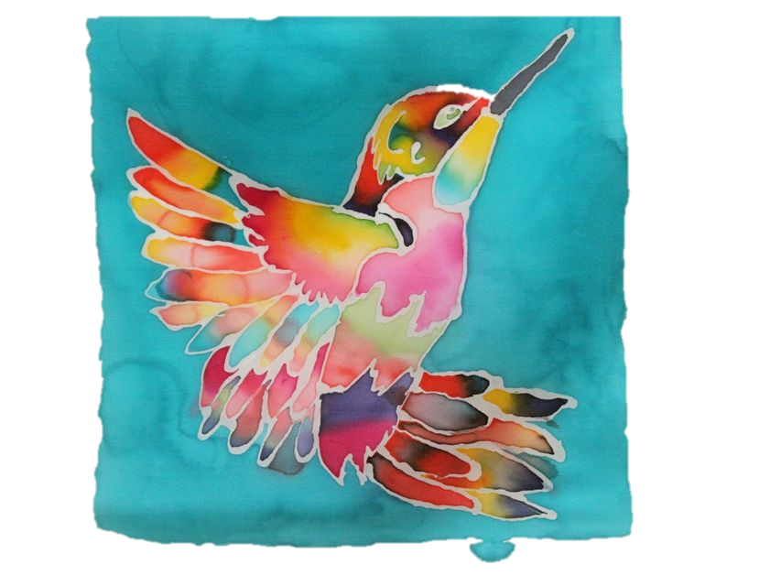
АРТ ТЕРАПИЯ И ОБРАЗОВАНИЕ
Рисуване върху коприна
Начини за работа с коприна: боядисване, оцветяване, печат, използване на естествени растения и растителна украса; използване на безразборно изливане на восък, при което се получават причудливи случайни смесвания на цветовете; техника със сол (т.нар. кристална техника) и със спрей.
Защо е терапевтично?
Рисуването върху коприна е релаксиращо, но изисква концентрация, прецизност и отговорност.

Slide 27
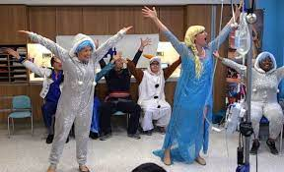
АРТ ТЕРАПИЯ И ОБРАЗОВАНИЕ
Терапия с приказки и движение
Комбинация от:
Съчиняване и записване на приказка;
Създаване на цветни/пространствени/графични герои;
Слушане на музика;
Сюжет;
Създаване на герои в движение
Две части
Избор на приказка
Сюжетът
Работа по двойки: Помислете за приказка, която можете да адаптирате така, че да илюстрира определен проблем, а след това я споделете с групата.

Slide 28
ГРУПОВИ ДЕЙНОСТИ/ДИСКУСИИ
Как бихте приложили шестте характеристики на Лернер във вашия контекст?
Каква е целта на Универсалния дизайн за обучение (УДО)?
Може ли да дадете пример как се прилага УДО в класната стая?
Как можете да помогнете на учениците да си поставят подходящи цели, които да фокусират работата им?
Как можете да използвате УДО, за да разширите способностите за изпълнение на различни дейности от страна на учениците?
Защо смятате, че изпълнителните функции (планиране, обработване на информация и ресурси, проследяване на напредъка) са толкова важни? Как можете да помогнете на учениците да ги развият като използвате УДО?
Notes:
Забележка: Някои от горните въпроси може да са вече дискутирани.
Бележка за водещия: Покажете на участниците въпросите и ги помолете да помислят за тях у дома.

Slide 29
ГРУПОВИ ДЕЙНОСТИ/ДИСКУСИИ
Как можете да помогнете на учениците да развиват самооценка и умение за рефлексия?
Какво означава да се предоставят различни начини за представяне? Обмислете и споделете варианти за представяне на аудио/визуална информация и начини да се съобрази представянето на информацията с учащия.
Някога прилагали ли сте арт терапия? Защо я избрахте? Споделете преживяванията си.
Notes:
Забележка: Някои от горните въпроси може да са вече дискутирани.
Бележка за водещия: Покажете на участниците въпросите и ги помолете да помислят за тях у дома.

Slide 30
Благодарим ви за вниманието!

